Slide 1
토이 프로젝트 – 인구총조사 자료분석
발표자 : 윤현욱

Slide 2
순서
01
02
03
01
01
01
연령별
인구
전국
인구밀집도
수도권 지역
인구 변화

Slide 3
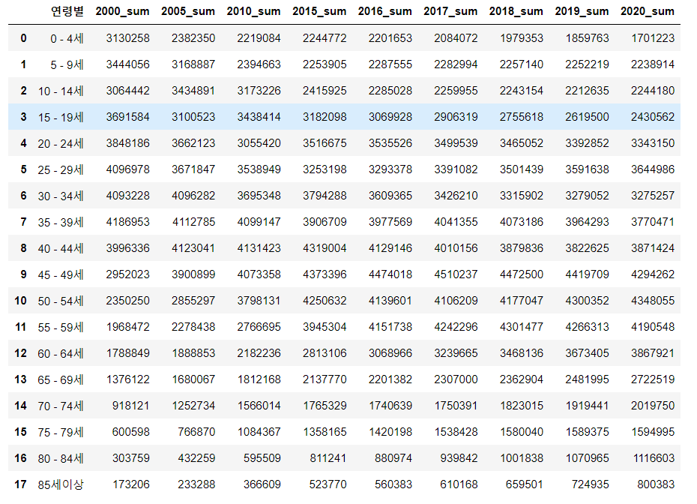
연령별 인구

Slide 4
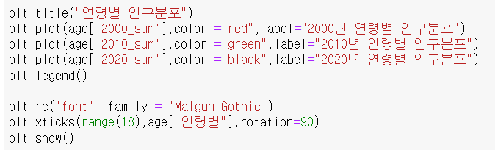
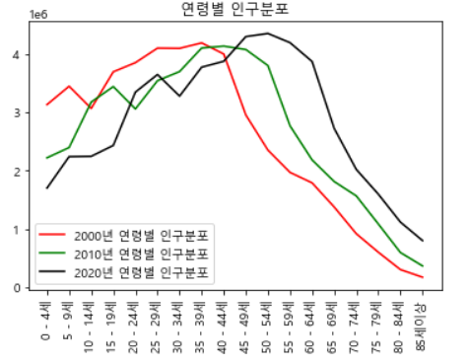
연령별 인구
0-4세 인구 수의 경우, 2000년도와 비교했을 때
대략 30% 감소한 것을 알 수 있다.
이에 반해, 60세 이상 인구 수는 계속 증가 중이며, 2020년의 경우 50-54세 인구가 가장 많은 것으로 나타났다.
이를 토대로 출산율 감소와 고령화에 관한 대처 방안이 시급하다는 것을 알 수 있다.

Slide 5
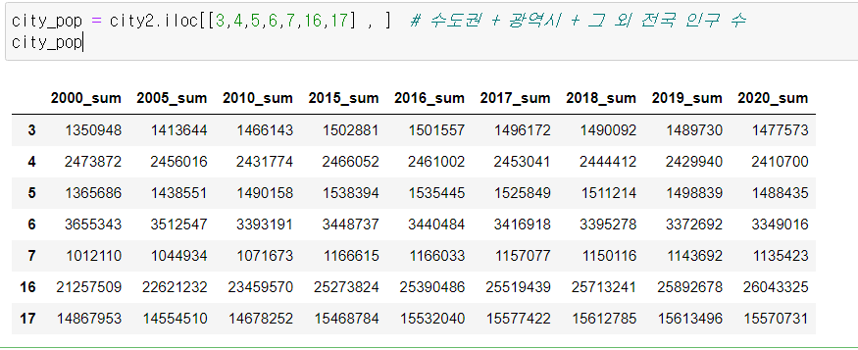
전국 인구 밀집도

Slide 6
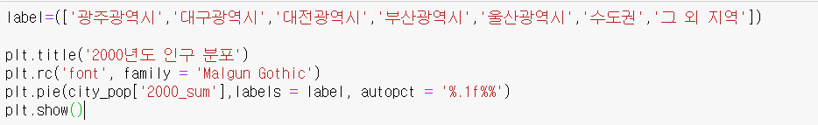
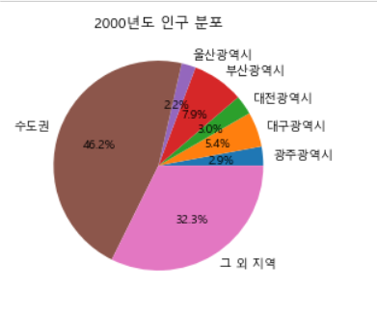
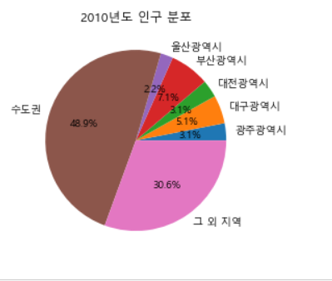
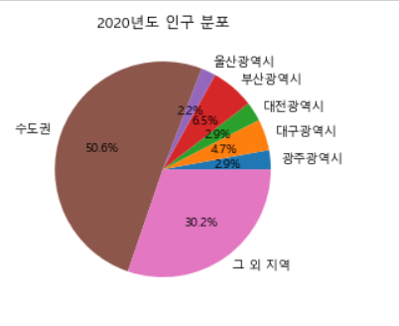
전국 인구 밀집도
수도권의 경우 꾸준히 인구 수가 증가하고 있는 편이며, 그 외 도시들은
대부분이 감소하고 있는 추세이다.

Slide 7
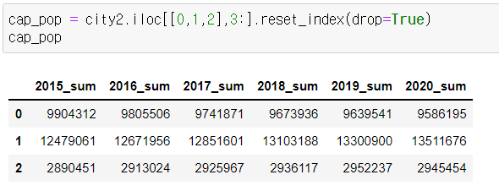
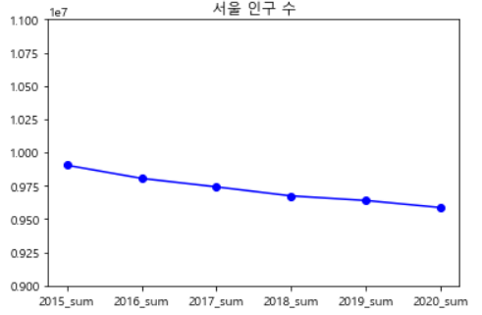
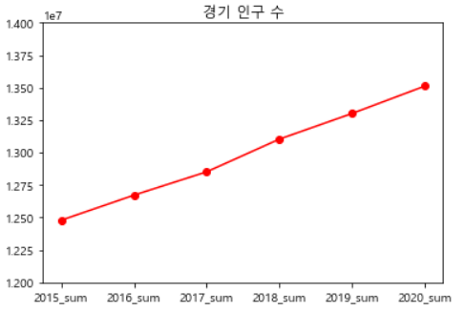
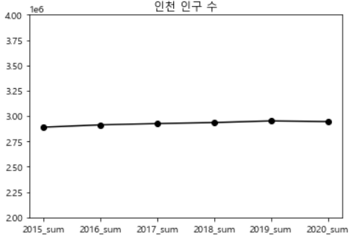
수도권 인구 변화
인천의 경우, 인구 증가의 폭이 상당히 적고,
예상외로 서울은 2015년부터 인구가 감소하고 있는 추세다. 비싼 집 값이 주요 원인인 듯하다.
그래서인지 경기도로 많은 인구가 몰리는 것 같다.
그래프를 봐도 매년 큰 폭으로 증가하고 있으며,
추후에도 이 증가률은 유지가 될 듯하다.

